Slide 1
Modelowanie i identyfikacja
Materiał wykładowy: 8 – Technologie modelowania rozmytego – modele lingwistyczne I
Kierunek: Automatyka i robotyka - studia stacjonarne 2 stopnia
Przedmiot: kierunkowy
Kazimierz Duzinkiewicz, dr hab. inż., prof. nadzw. PG
Data rozpoczęcia prezentacji materiału: 2019.05.15

Slide 2
Systemy/modele rozmyte – podstawy i struktury
Systemy rozmyte są modelami przetwarzającymi informację za pomocą zbioru reguł rozmytych „jeżeli – to”

Slide 3
Wymienimy najczęściej stosowane w sterowaniu i podejmowaniu decyzji:
• lingwistyczny model rozmyty (Mamdani’ego, Larsen’a …..)
• Takagi-Sugeno model rozmyty (TS)
• Tsukamoto model rozmyty

Slide 4
System rozmyty:
Zbiór reguł wyposażony w odpowiedni system wnioskowania i stosowne do systemu wnioskowania systemy wejścia i wyjścia

Slide 5
W modelach rozmytych lingwistycznych zależności pomiędzy zmiennymi modelu są reprezentowane za pomocą reguł IF-THEN mających ogólną następującą postać
Przykłady reguł nazywanych regułami rozmytymi

Slide 6
Model rozmyty - zapis wiedzy w postaci reguł rozmytych
Budujemy system sterowania temperaturą
Źródło ciepła: piec opalany gazem dopływającym ze stałym natężeniem, zmieniamy natężenie dopływu tlenu O₂
Wejście – x, natężenie dopływu tlenu O₂
Wyjście – y, moc grzejna
Piec
Wartości lingwistyczne wejścia – T(x) = {Niskie, OK, Wysokie}
Wartości lingwistyczne wyjścia – T(y) = {Niska, Wysoka}

Slide 7
Działanie obiektu – model rozmyty obiektu:
R1: JEŻELI Natężenie dopływu O₂ = Niskie TO Moc cieplna = Niska
R2: JEŻELI Natężenie dopływu O₂ = OK TO Moc cieplna = Wysoka
R3: JEŻELI Natężenie dopływu O₂ = Wysokie TO Moc cieplna = Niska
Zmienne lingwistyczne
Wartości lingwistyczne – zbiory rozmyte

Slide 8
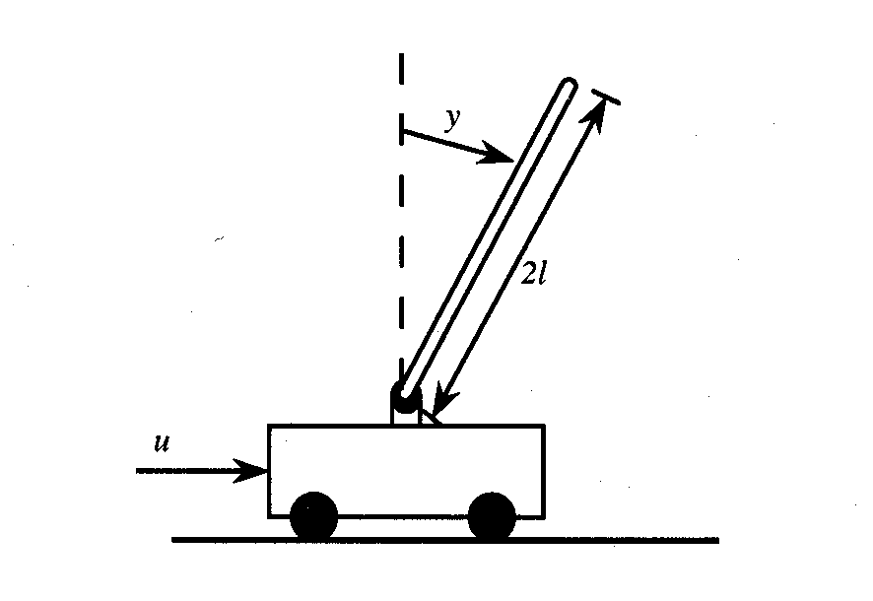
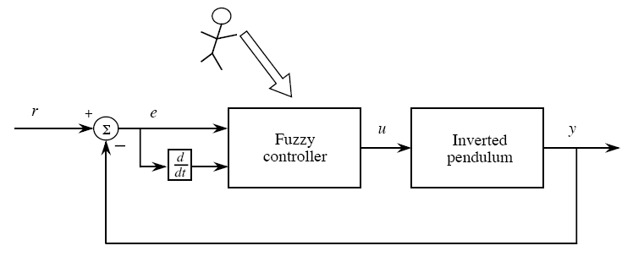
Przykład przygotowania budowy modelu rozmytego lingwistycznego:
Obiekt
Struktura systemu sterowania

Slide 9
Wejścia regulatora:
Odchylenie od położenia pożądanego
Położenie pożądane
Położenie aktualne
Wyjście regulatora:
Zmiana odchylenia od położenia pożądanego
Siła przyłożona do wózka – u(t)

Slide 10
Zmienne lingwistyczne:
Pożądane położenie:
„Odchylenie” – e(t)
r(t) = 0
„Zmiana odchylenia” –
Zależności:
„Siła” – u(t)
Konwencja:
Położenie → + ⇒ Odchylenie - ; Położenie ← - ⇒ Odchylenie +
Zmiana położenia → + ⇒ Zmiana odchylenia - ;
Zmiana położenia ← - ⇒ Zmiana odchylenia +
Siła → +

Slide 11
Wartości lingwistyczne (dla wszystkich zmiennych):
♦ ujemna, duża co do wartości – „neglarge”
♦ ujemna, mała co do wartości – „negsmall”
♦ zero – „zero”
♦ dodatnia, mała co do wartości – „possmall”
♦ dodatnia, duża co do wartości – „poslarge”

Slide 12
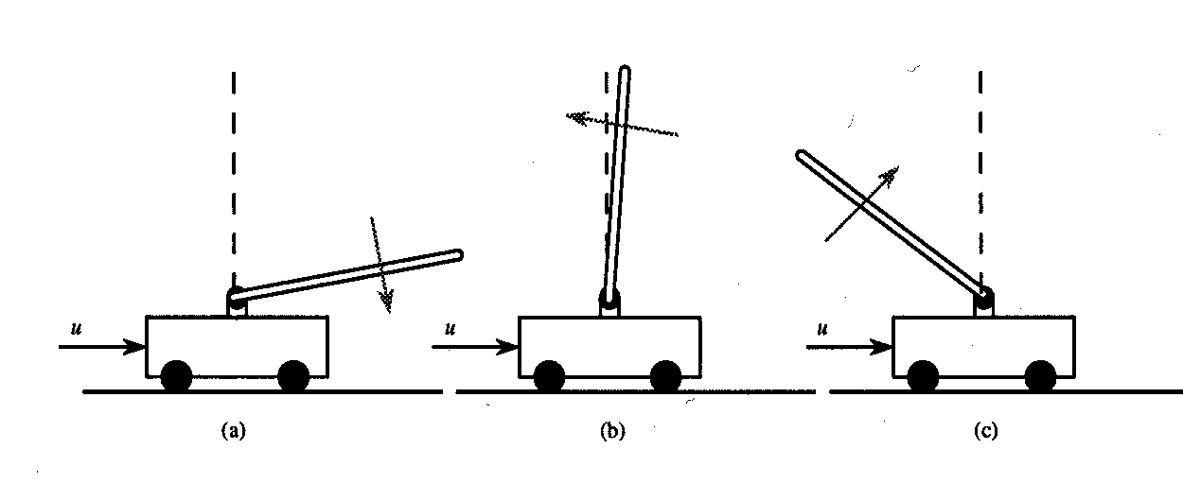
Wahadło odwrócone w różnych pozycjach
Położenie pożądane
Odchylenie ujemne
Odchylenie dodatnie
Odchylenie zerowe
Siła dodatnia
Zmiana odchylenia dodatnia
Zmiana odchylenia ujemna

Slide 13
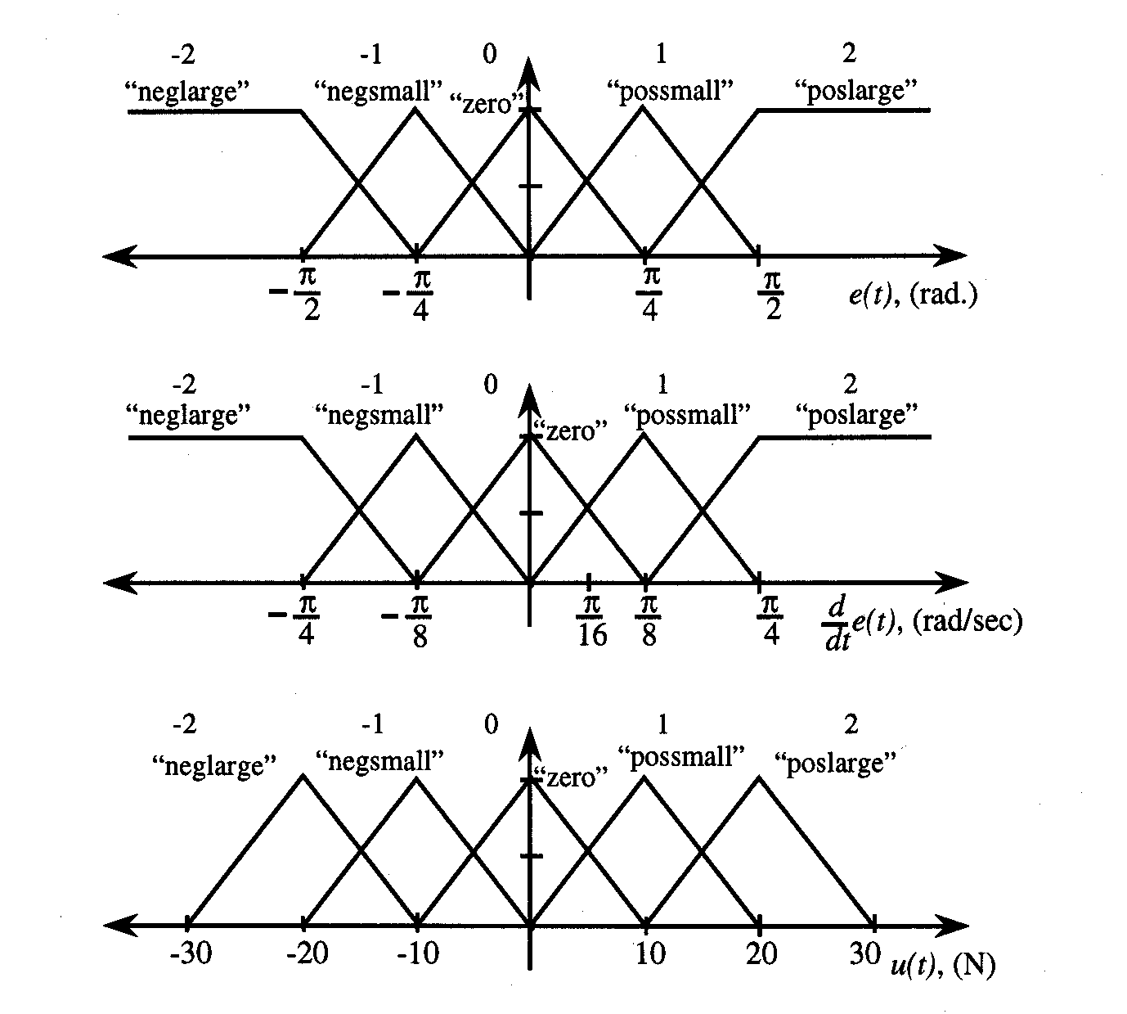
Zdefiniowanie wartości rozmytych dla poszczególnych zmiennych rozmytych

Slide 14
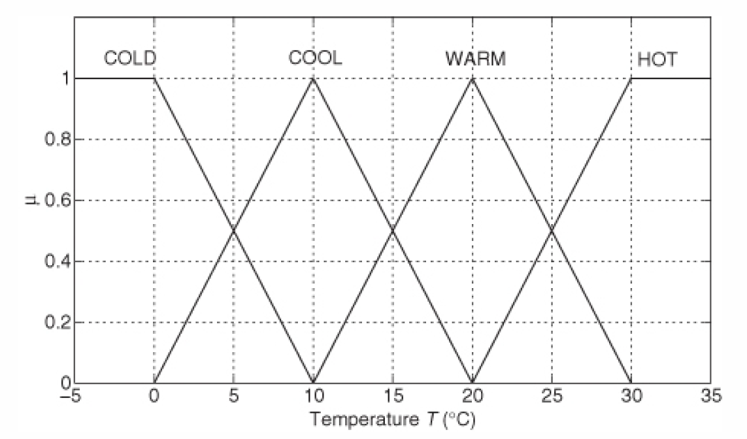
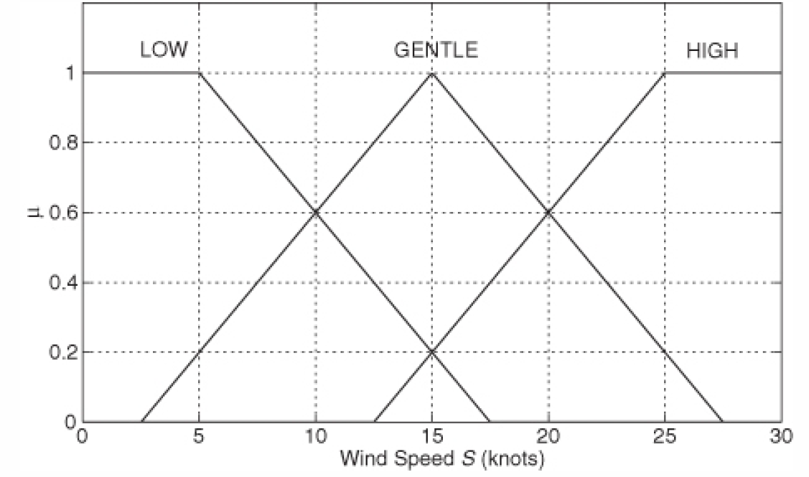

Slide 15
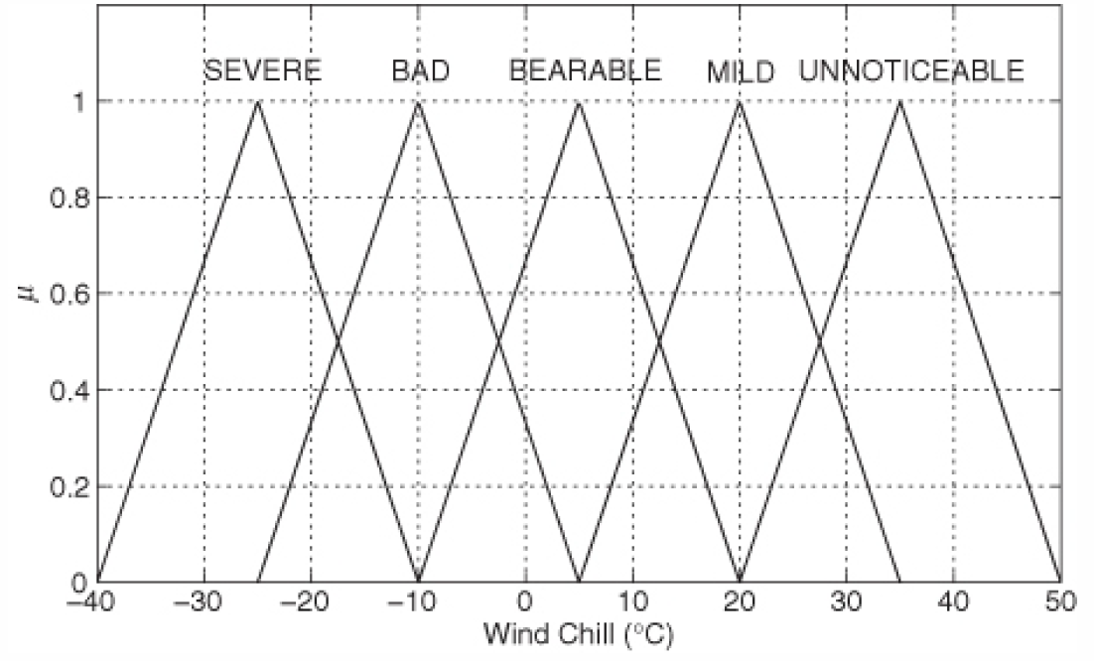

Slide 16
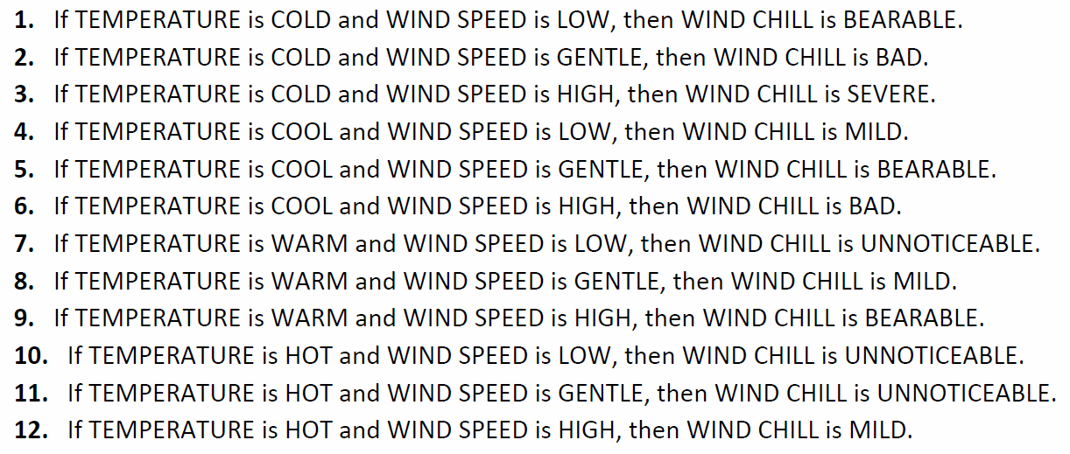

Slide 18
Czy potrafimy dysponując bazą reguł rozmytych (model obiektu) i pomiarem wielkości wejściowej określić wartość wyjścia obiektu?

Slide 19
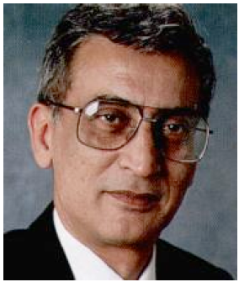
Dla podjęcia decyzji niezbędny jest mechanizm wnioskowania
Wnioskowanie w systemach rozmytych Uogólniony Modus Ponens:
Przesłanka 1 (fakt)
x = A’
Przesłanka 2 (reguła rozmyta)
JEŻELI x = A TO y = B
Wniosek
y = B’
gdzie: A’, B’ oznacza „bliski A”, „bliski B” odpowiednio
A, A’, B, B’, - wartości lingwistyczne - zbiory rozmyte
x, y – zmienne lingwistyczne
Mechanizm wnioskowania – podejście Mamdaniego
Ebrahim MAMDANI
Imperial College of Science, Technology and Medicine, University of London

Slide 20
Mechanizm wnioskowania – podejście Mamdaniego
Krok 1: Rozmywanie wejść
Określić w jakim stopniu „ostra” wartość wejścia (zbiór A’) należy do zbioru rozmytego przesłanki (zbiory A_{i}) - spełnia przesłankę reguły
A₁
A₂
A₃
B₁
B₂
B’₁
Krok 2: Ocena działania poszczególnych reguł
Określić wartości wyjścia dla każdej reguły (zbiory rozmyte B’_{i})
B’₂
Krok 3: Agregacja działania reguł
Określ sumę wartości wyjść z poszczególnych reguł (zbiór B’)
B₁
B₂
B’₂
B’₁
A’ = x = 1.25 [m³/h]

Slide 21
Krok 4: Wyostrzanie wyjścia
Np. metoda środka ciężkości
B₁
B₂
B’₂
B’₁
SC B’ = 67.5 [kW]

Slide 22
Wnioskowanie Mamdani’ego
1. Oblicz stopień spełnienia przesłanki każdej z reguł przez dane wejście:
2. Oblicz zbiory rozmyte wyjścia każdej z reguł dla danego wejścia :
3. Zagreguj zbiory rozmyte wyjścia uzyskując odpowiedź systemu:

Slide 23
Wnioskowanie Mamdani’ego – czysty system rozmyty -ilustracja

Slide 24
Przykład – model lingwistyczny spalania gazu przy stałym natężeniu dopływu gazu (system SISO)
Mieliśmy:
Zbiory rozmyte wejścia
Zbiory rozmyte wyjścia
Baza reguł:
Zbiór rozmyty wejścia
- Somewhat Low (raczej niskie)

Slide 25
Procedura wnioskowania Mamdani’ego
1. Obliczenie stopnia spełnienia przesłanek
Wybieramy t-normę MIN dla obliczania stopnie spełnienia przesłanek

Slide 26
2. Obliczenie zbiorów rozmytych wyjścia:
Wybieramy t-normę MIN dla obliczania zbiorów rozmytych wyjścia każdej z reguł

Slide 27
3. Zagregowanie zbiorów rozmytych wyjścia:
Max
Uzyskany uprzednio wynik – podejście formalne
Approximately Low

Slide 28
Przypomnienie - wnioskowanie Mamdani’ego: przypadek SISO
1. Oblicz stopień spełnienia przesłanki każdej z reguł:
} Wymaga modyfikacji !
2. Oblicz zbiory rozmyte wyjścia każdej z reguł:
} Nie wymaga modyfikacji
3. Zagreguj zbiory rozmyte wyjścia:
} Nie wymaga modyfikacji
Rozważana pojedyncza reguła ma postać
a wejście systemu
pytamy o wyjście systemu

Slide 29
Modyfikacja
1. Oblicz stopień spełnienia przesłanki każdej z reguł:

Slide 30
Jedna reguła – dwie przesłanki
Fakt:
x₁ = A₁’ i x₂ = A₂’
Implikacja
JEŚLI x₁ = A₁ I x₂ = A₂ TO y = B
Wniosek
y = B’
Rozwijając definicję wnioskowania rozmytego otrzymamy:
w₁, w₂ – stopień zgodności odpowiednio
oraz
- siła „odpalenia” reguły, stopień spełnienia przesłanek reguły

Slide 32
Dwie reguły – dwie przesłanki
Fakt:
x₁ = A₁’ i x₂ = A₂’
Implikacja 1
JEŚLI x₁ = A₁₁ I x₂ = A₁₂ TO y = B₁
Implikacja 2
JEŚLI x₁ = A₂₁ I x₂ = A₂₂ TO y = B₂
Wniosek
y = B’

Slide 33
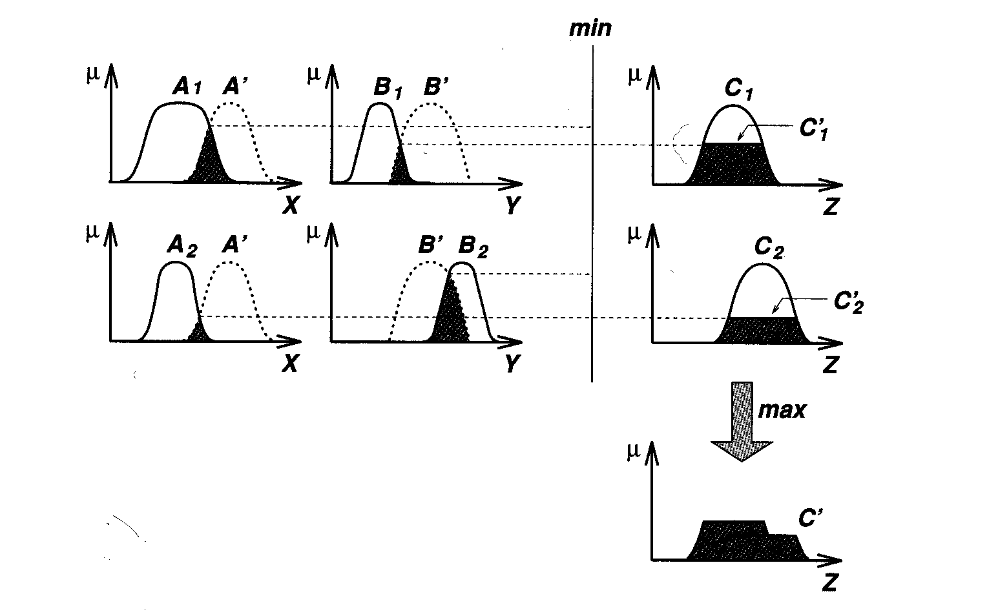
Ilustracja graficzna
dowolna s-norma (t-konorma)

Slide 34
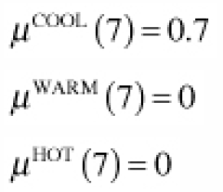
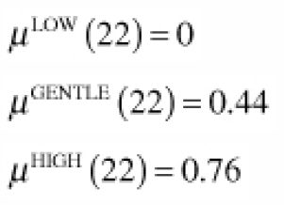

Slide 35
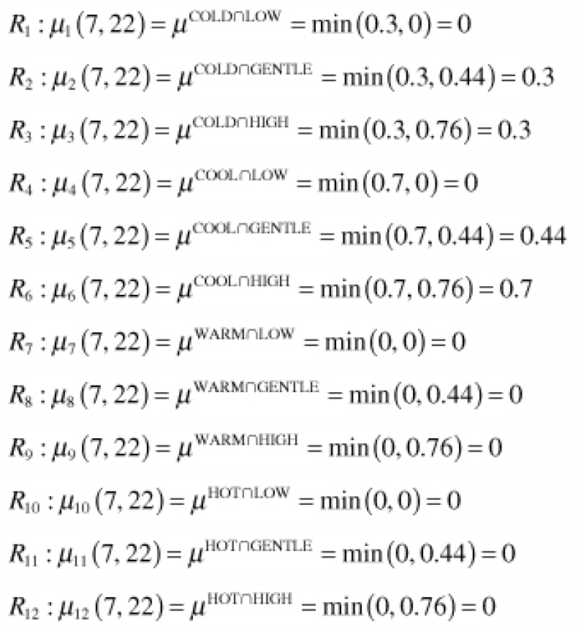

Slide 42
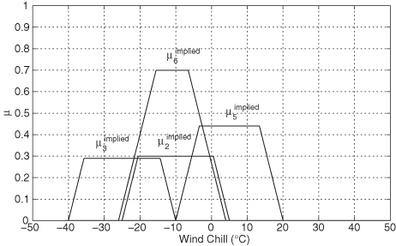
Agregacja odpowiedzi cząstkowych (s-norma MAX)

Slide 43
Wyostrzenie – poszukiwanie odpowiedzi ostrej
Skorzystanie ze znajomości obliczania współrzędnych środka ciężkości figur elementarnych

Slide 47
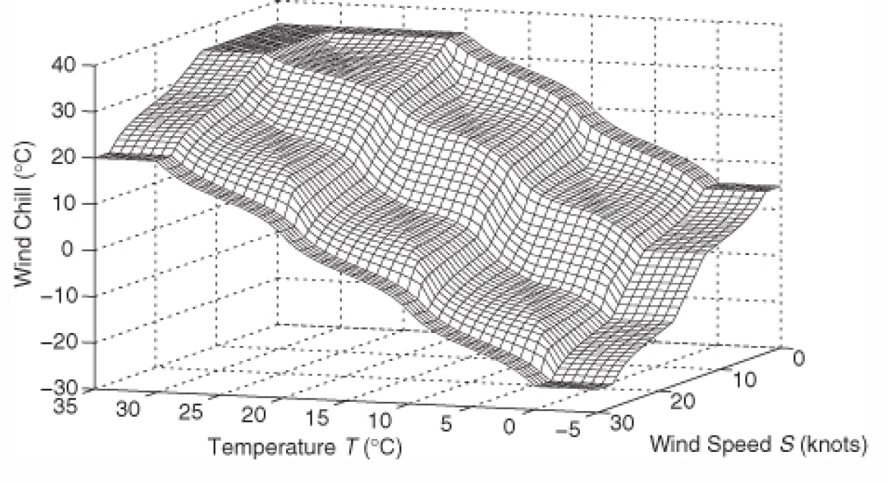
Odpowiedź ostra

Slide 48
Modele rozmyte mogą być użyte do modelowania obiektu sterowanego i sterownika (regulatora)
Przykład
Chcemy zbudować prosty regulator siły ciągu odkurzacza
Przyjmujemy początkowo, że regulator powinien określać siłę ciągu w zależności od stopnia zakurzenia powierzchni odkurzanej – regulator: jedno wejście - Surface i jedno wyjście - Force
Ustalamy wartości lingwistyczne wejścia: Very Dirty, Dirty, Rather Dirty, Almost Clean, Clean
Ustalamy wartości lingwistyczne wyjścia: Very Strong, Strong, Ordinary, Weak, Very Weak

Slide 49
Proponujemy tablicę reguł regulatora:
S(urface)
F(orce)
Wejście: 1, wartości 5
V(ery) D(irty)
V(ery) S(trong)
D
S
Wyjście: 1, wartości 5
RD
O
AC
W
Pięć reguł
C
VW
Krok następny: zdefiniowanie funkcji przynależności wartości wejścia i wyjścia – zadanie do samodzielnego rozwiązania

Slide 50
Modyfikacja regulatora: wprowadzenie drugiego wejścia – Surface Type
Ustalamy wartości lingwistyczne drugiego wejścia: Wood, Tatami, Carpet
Proponujemy tablicę reguł regulatora:
S
C
AC
RD
D
VD
Wejście: 2, wartości 1.: 5, wartości 2.: 3
ST
Wo
VW
VW
W
O
S
Wyjście: 1, wartości 5
Ta
VW
W
O
S
VS
Piętnaście reguł
Ca
W
O
O
S
VS
F
Krok następny: zdefiniowanie funkcji przynależności wartości wejścia i wyjścia – zadanie do samodzielnego rozwiązania

Slide 51
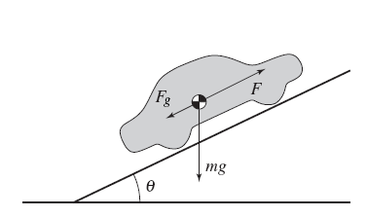
Przykład
Chcemy zbudować regulator rozmyty stabilizujący prędkość samochodu
Przyjmujemy, że regulator powinien określać siłę ciągu w zależności od uchybu prędkości i przyśpieszenia
Pożądana prędkość: v₀ = const
Wejścia regulatora:
Wyjście regulatora:
Uchyb prędkości
Prędkość pożądana
Prędkość aktualna
Siła ciągu
Przyśpieszenie

Slide 52
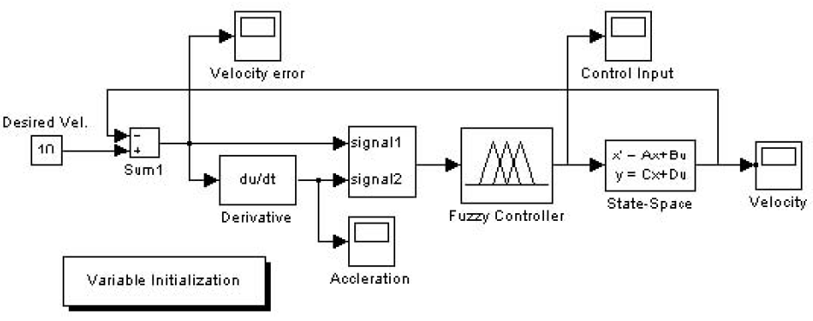
Struktura układu sterowania
Prototypowanie układu sterowania w środowisku MATLAB/Siomulink

Slide 53
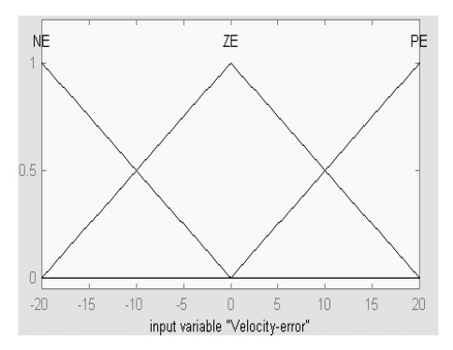
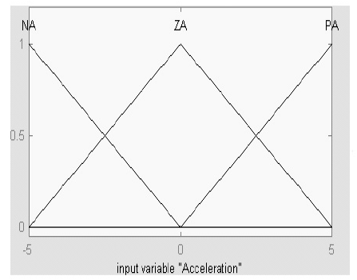
Ustalamy wartości lingwistyczne wejścia Velocity Error (VE): Negative Error (NE), Zero Error (ZE), Positive Error (PE)
Ustalamy wartości lingwistyczne wejścia Acceleration (A): Negative Acceleration (NA), Zero Acceleration (ZA), Positive Acceleration (PA)
Definiujemy funkcje przynależności ustalonych wartości wejść

Slide 54
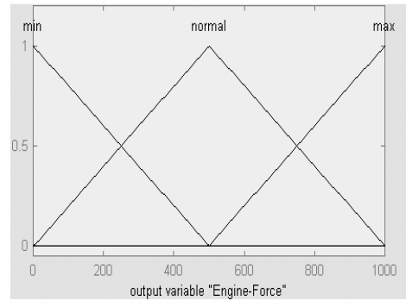
Ustalamy wartości lingwistyczne wyjścia Engine Force: Minimum (Min), Normal, Maximum (Max)
Definiujemy funkcje przynależności ustalonych wartości wyjścia

Slide 55
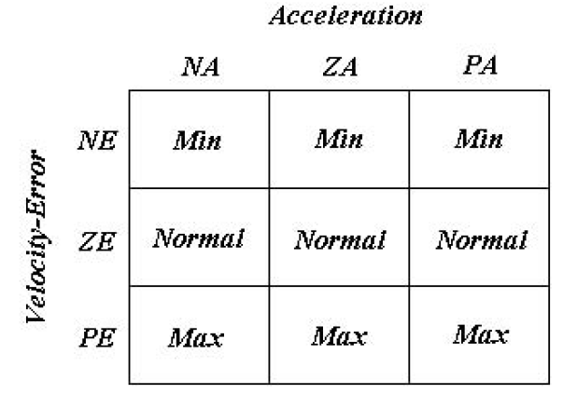
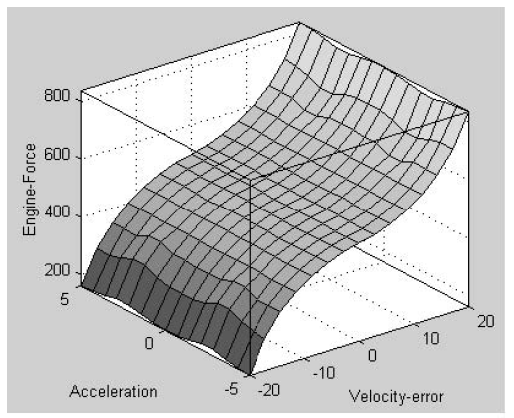
Konstruujemy tablicę reguł (model) regulatora rozmytego
Wejście: 2, wartości 1.: 3, wartości 2.: 3
Wyjście: 1, wartości 3
Dziewięć reguł
Powierzchnia odpowiedzi regulatora rozmytego

Slide 56
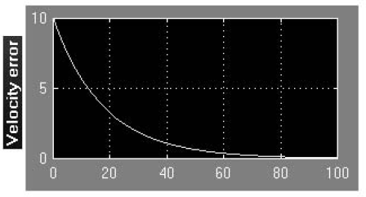
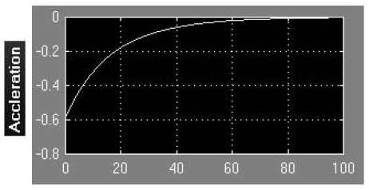
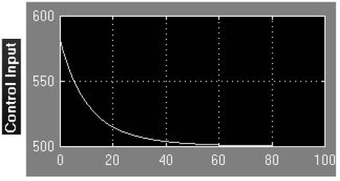
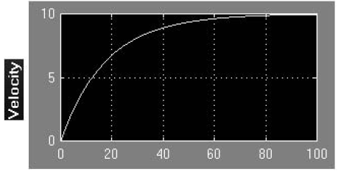
Wyniki testowe prototypu regulatora rozmytego

Slide 57
Dziękuję
– koniec materiału prezentowanego podczas wykładu

